Slide 1


TMS WEB
Warehouse – Delivery Order Entry Module

Slide 2
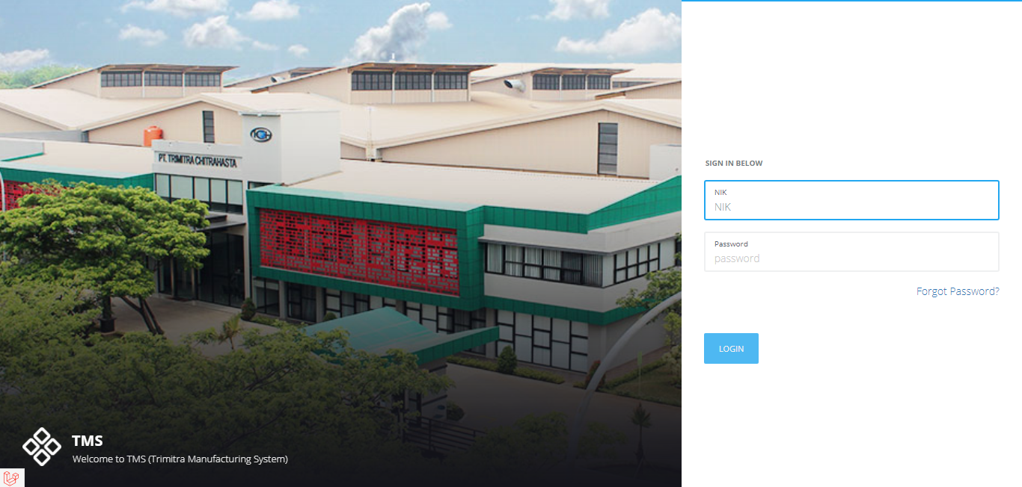
TMS Web Display – Delivery Order Entry Module
Login Page

Slide 3
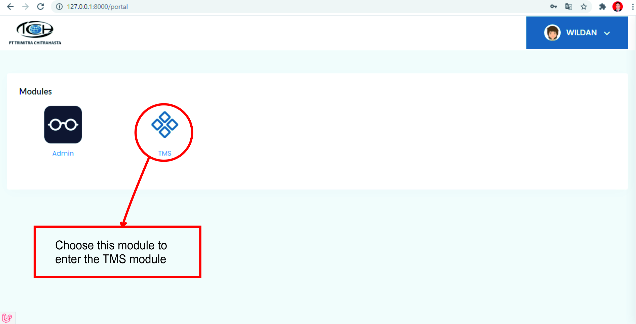
TMS Web Display – Delivery Order Entry Module
Portal Page

Slide 4
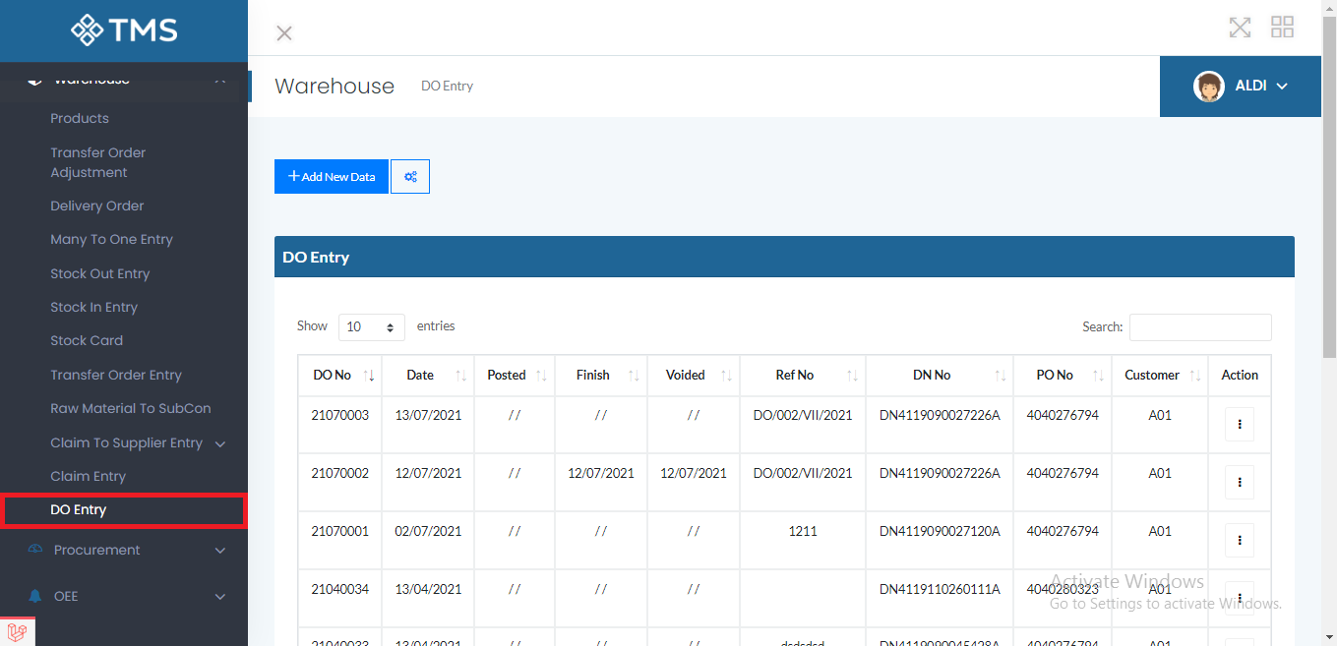
TMS Web Display – Delivery Order Entry Module
Dashboard Raw Material to SC Entry
Klik[Warehouse] menu
Klik[Warehouse DO Entry] menu

Slide 5
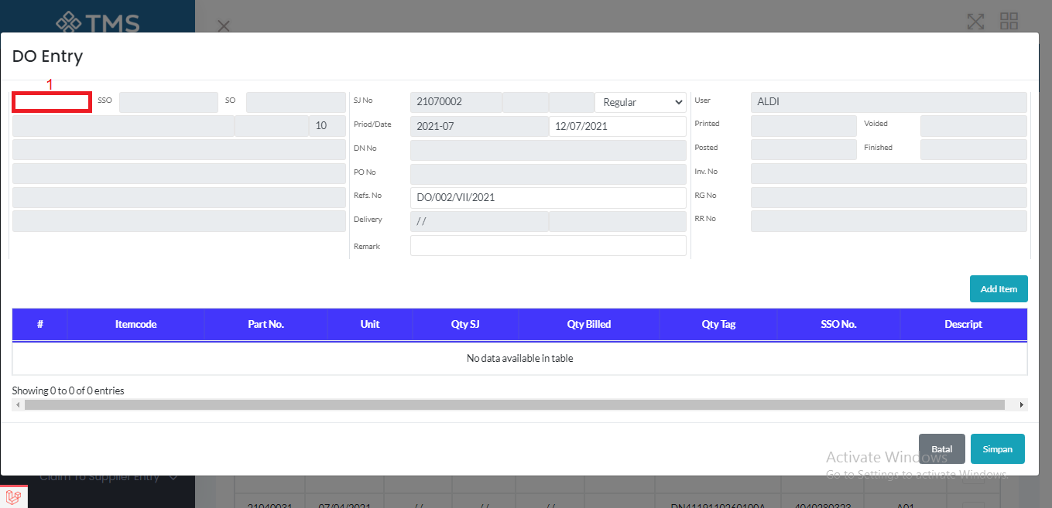
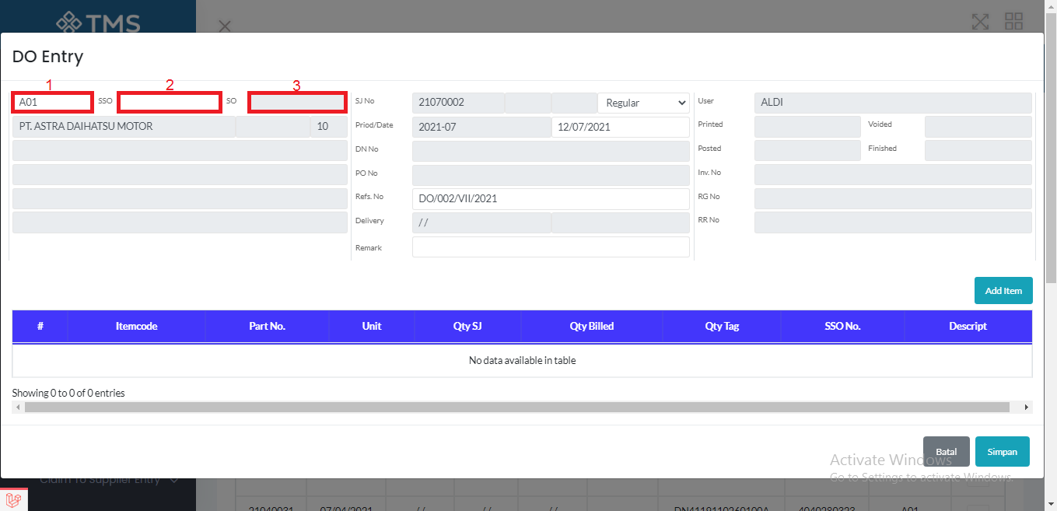
TMS Web Display – Delivery Order Entry Module
Create Page
Textbox Customer Code
Textbox SSO No
Textbox SO No

Slide 6
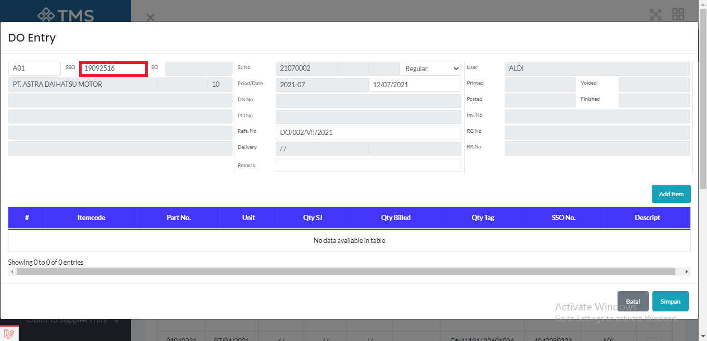
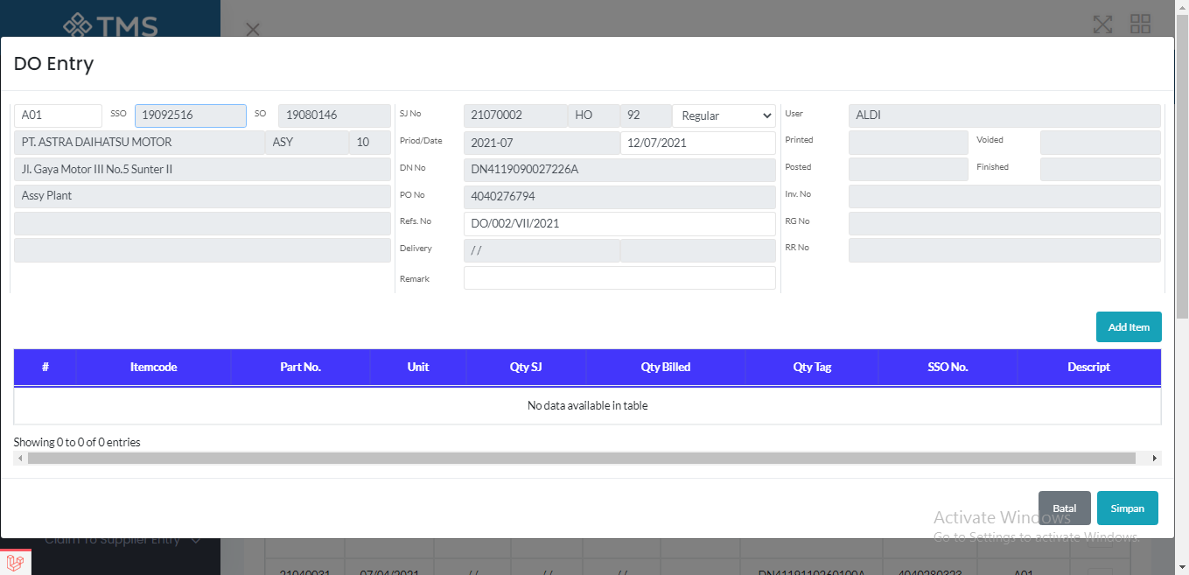
TMS Web Display – Delivery Order Entry Module
SSO/SO No
Setelah memilih customer pada proses sebelumnya maka textbox SSO/SO akan terbuka sesuai jenis customer yang di pilih.
Pada textbox SSO/SO (Pada contoh berikut SSO No yang terbuka) setelah mengetik SSO No. kemudian tekan enter untuk mengambil data sesuai SSO No. yang di ketik, makan field-field akan terisi secara otomatis.

Slide 7
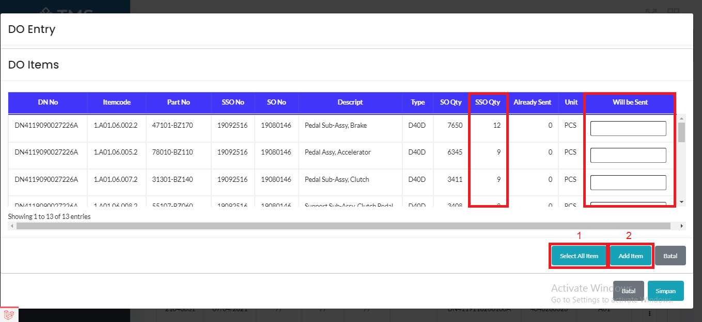
TMS Web Display – Delivery Order Entry Module
Add Items
Select all item : button ini berfungsi untuk menambahkan semua SSO Qty ke will be sent secara langsung tanpa harus menulis satu per satu.
Add Item : button ini berfungsi untuk menambah item yang sudah di tulis pada textbox will be sent ke tabel yang ada pada proses create data.

Slide 8
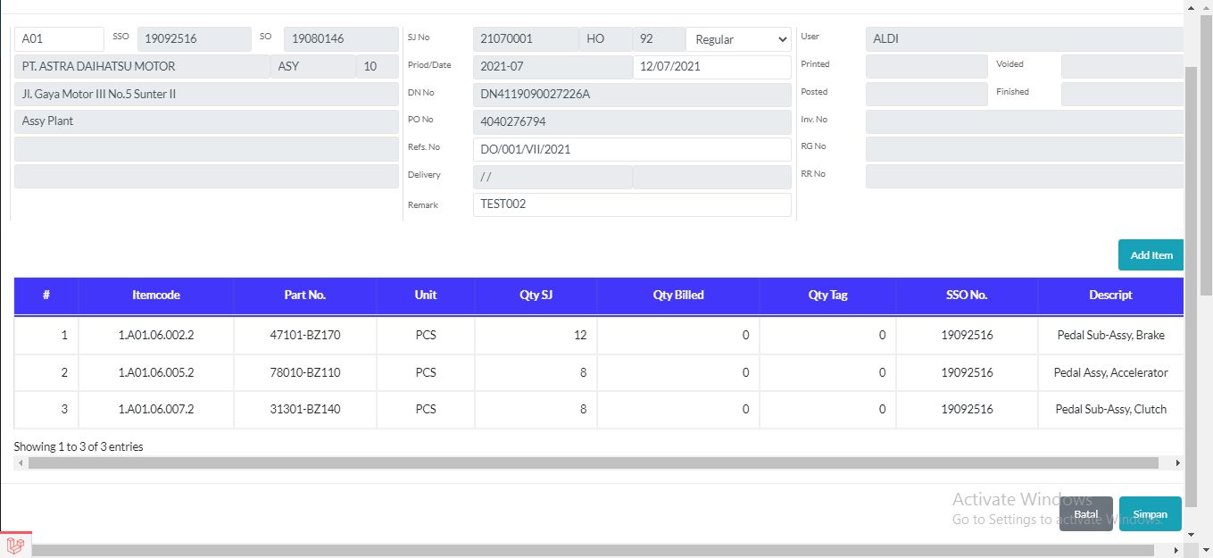
TMS Web Display – Delivery Order Entry Module
Create page
Setelah semua field dan tabel item terisi kemudian klik simpan untuk menyimpan data

Slide 9
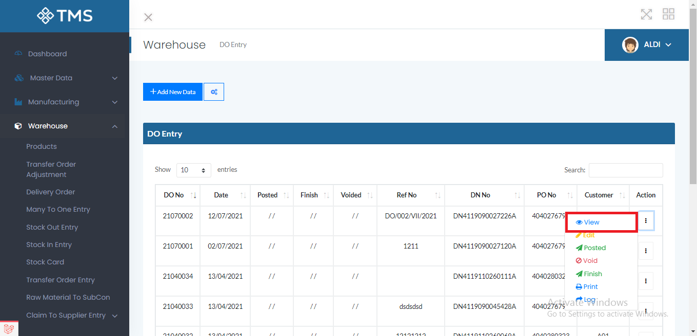
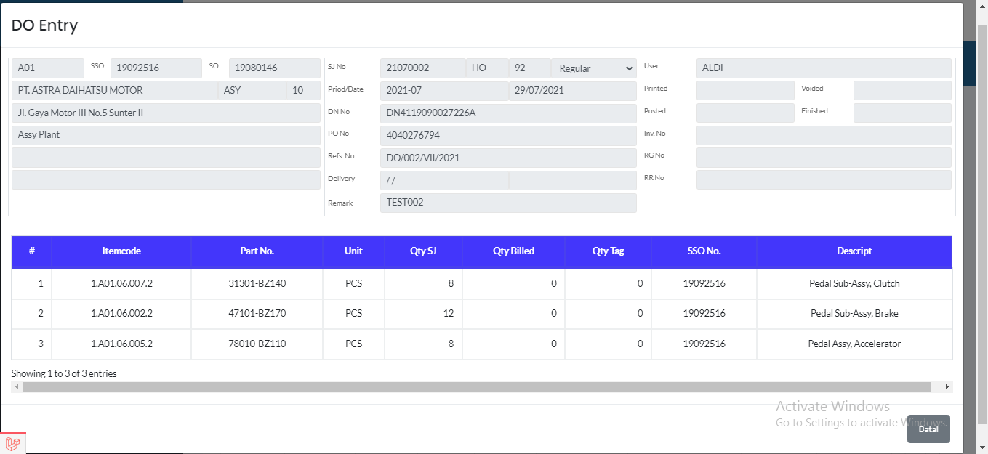
TMS Web Display – Delivery Order Entry Module
View DO
Untuk melihat detail data yang sudah disimpan sebelumnya sialahkan klik view pada tabel yang ingin dilihat datanya.

Slide 10
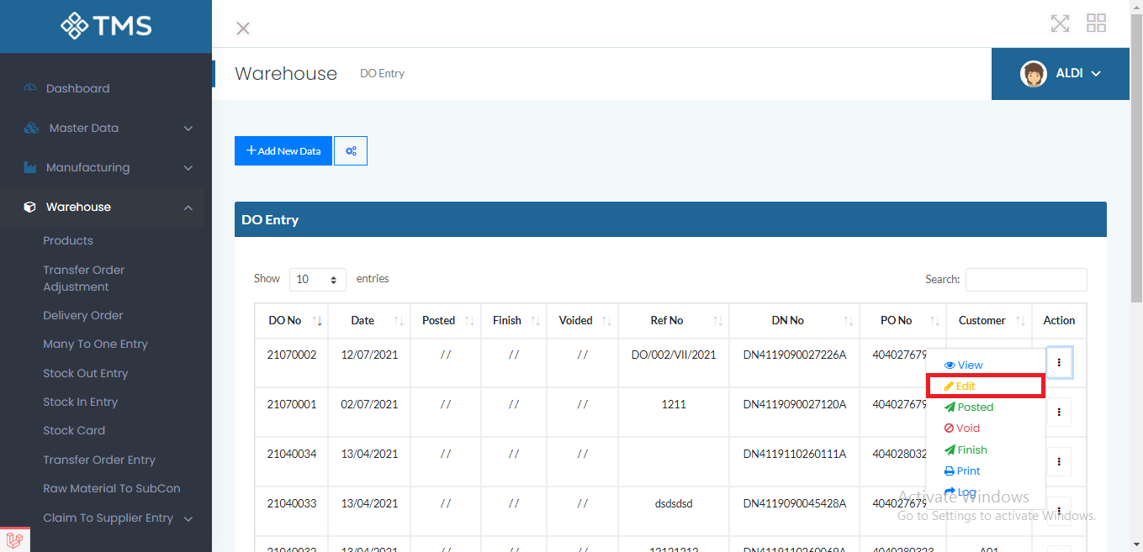
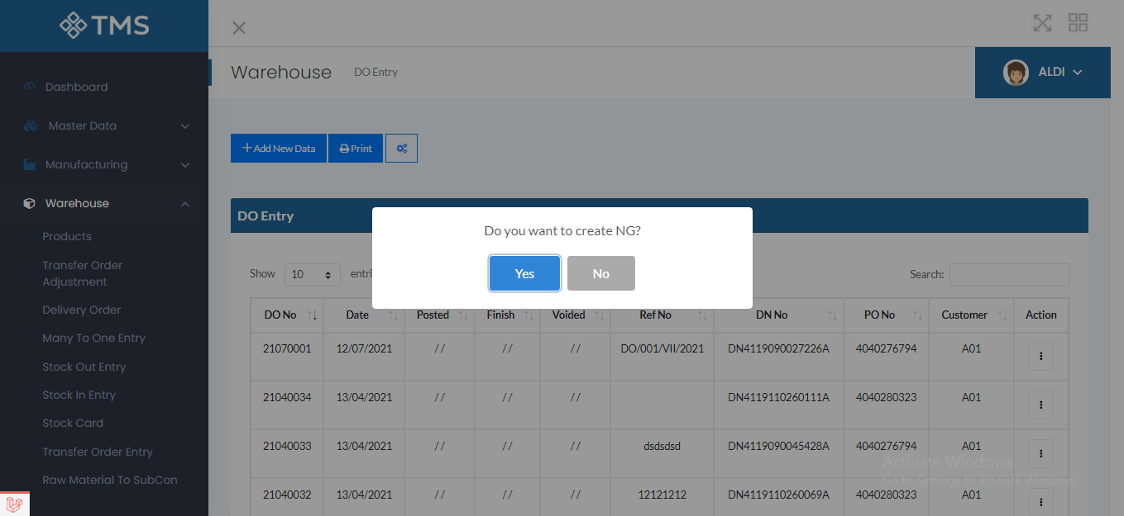
TMS Web Display – Delivery Order Entry Module
Edit DO
Untuk mengedit data, klik edit pada tabel yang ingin diubah datanya.
Akan muncul pilihan NG Qty (untuk mengurangi Qty SJ yang sudah dibuat pada proses add data)

Slide 11
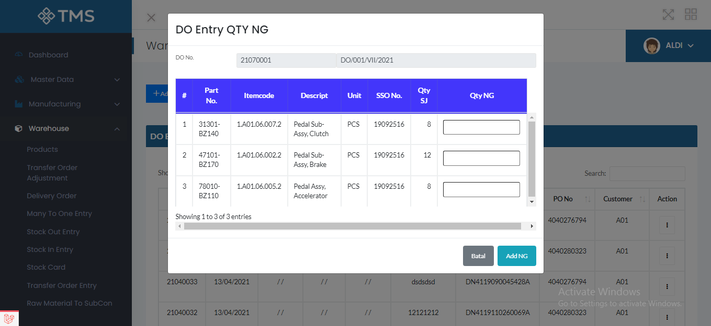
TMS Web Display – Delivery Order Entry Module
Add Qty NG
Ketika user memilih “Yes”, maka akan muncul tabel seperti berikut.
Isi Qty NG sesuai itemcode
Kemudian klik button Add NG untuk menyimpan.

Slide 12
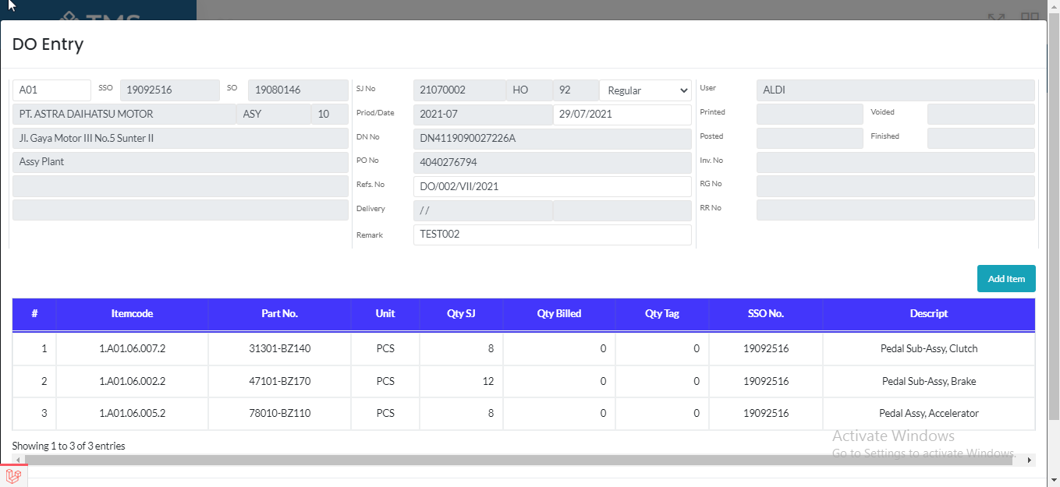
TMS Web Display – Delivery Order Entry Module
Edit
Sebaliknya ketika user memilih “No”, maka akan form input seperti pada proses create.
Isi dan simpan (Proses seperti create data)

Slide 13
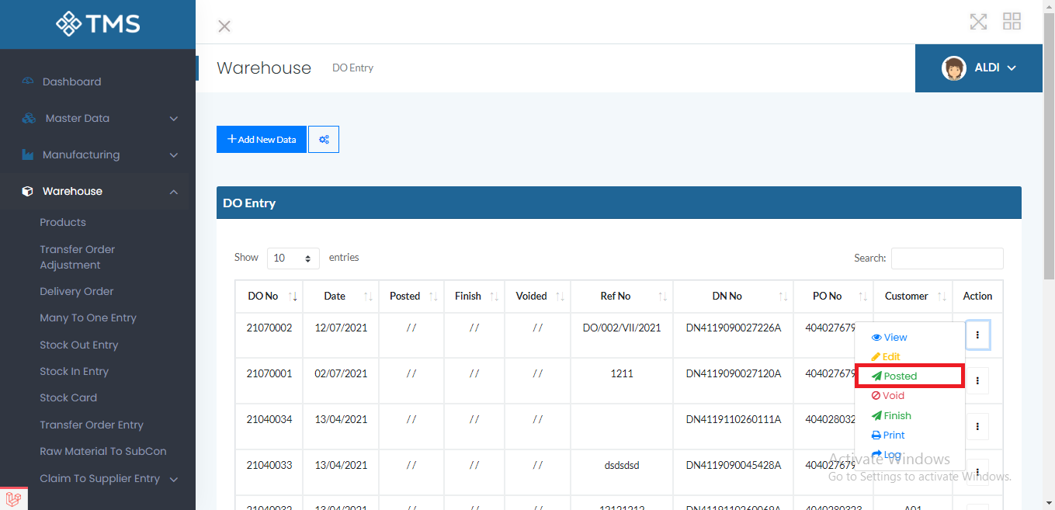
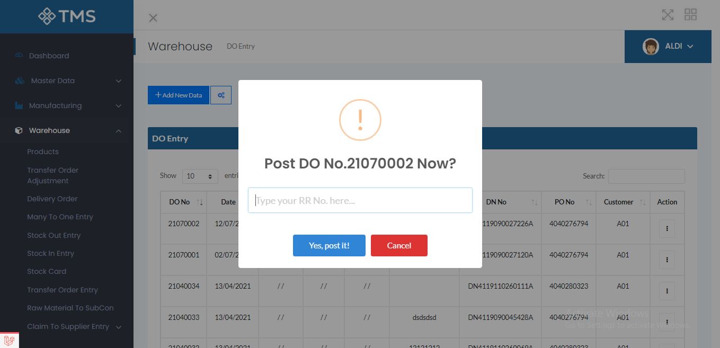
TMS Web Display – Delivery Order Entry Module
Post DO
Agar dapat melakukan post data, user harus mengisi field RR No kemudian klik post it

Slide 14

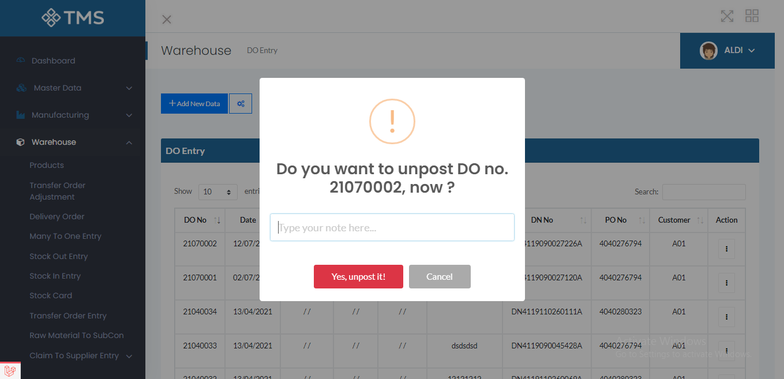
TMS Web Display – Delivery Order Entry Module
Unpost DO
Agar dapat melakukan unpost data, user harus mengisi field Note kemudian klik unpost it

Slide 15
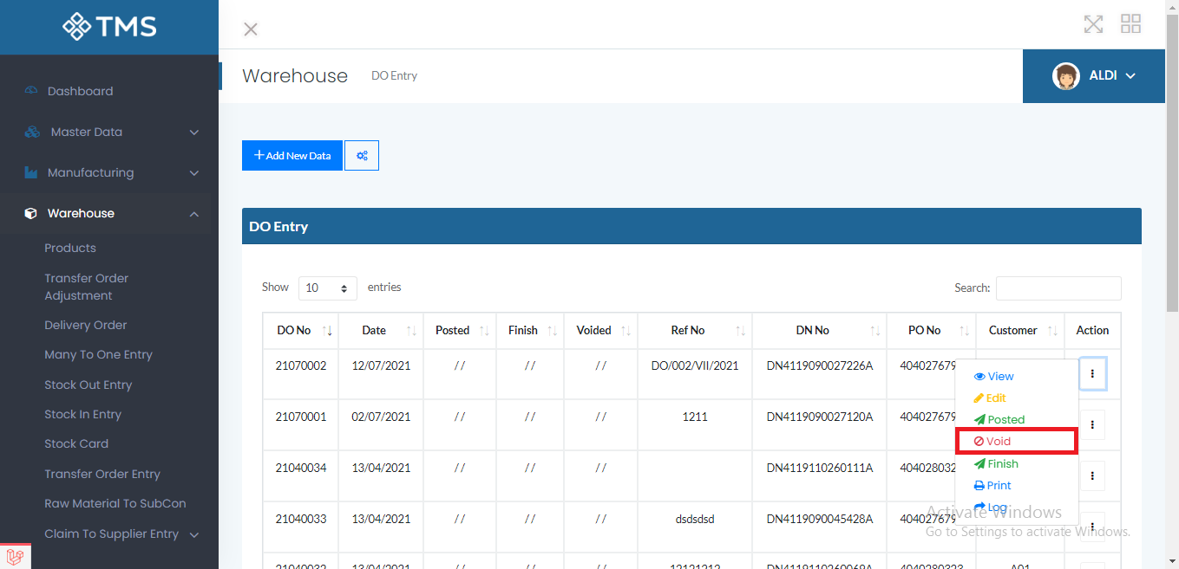
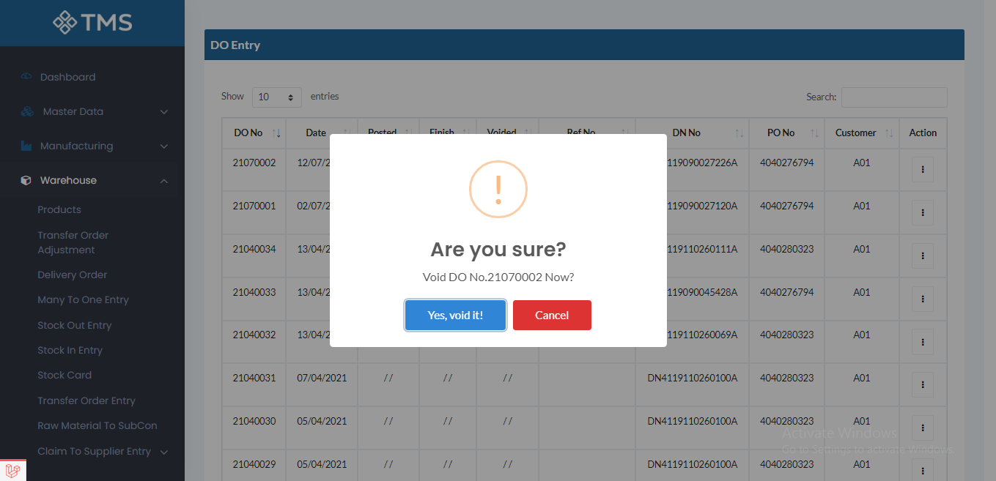
TMS Web Display – Delivery Order Entry Module
Void DO

Slide 16
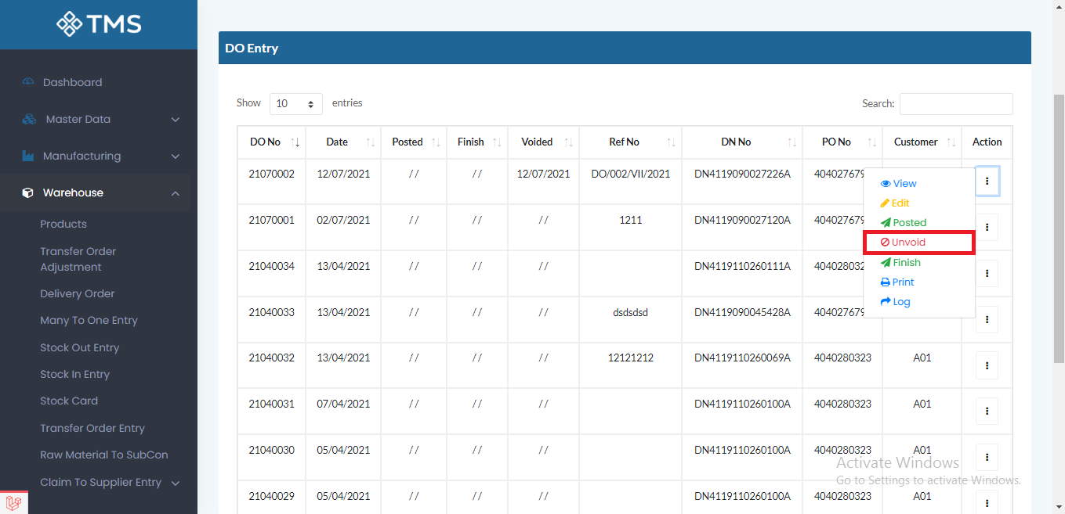
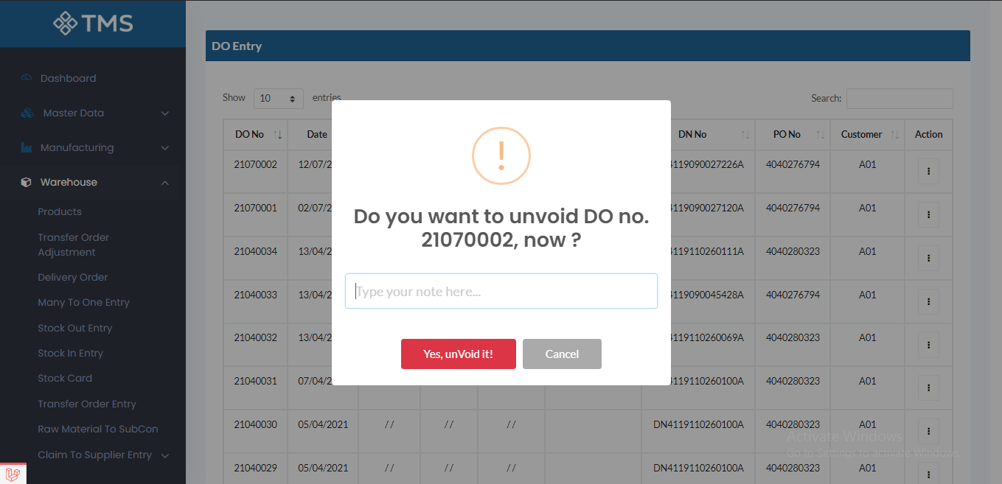
TMS Web Display – Delivery Order Entry Module
Unvoid DO

Slide 17
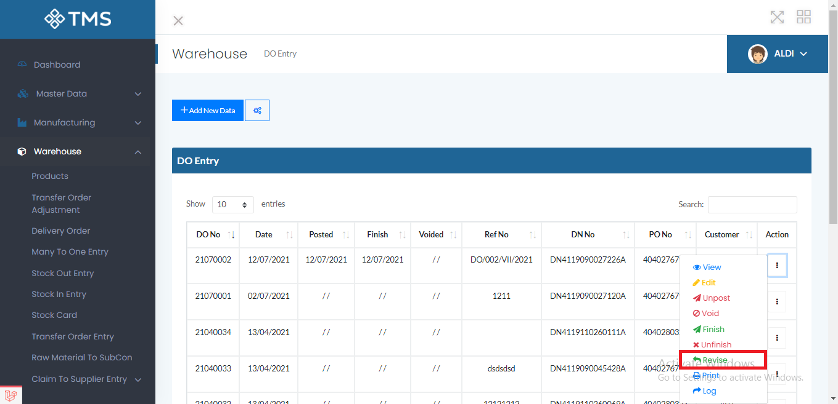
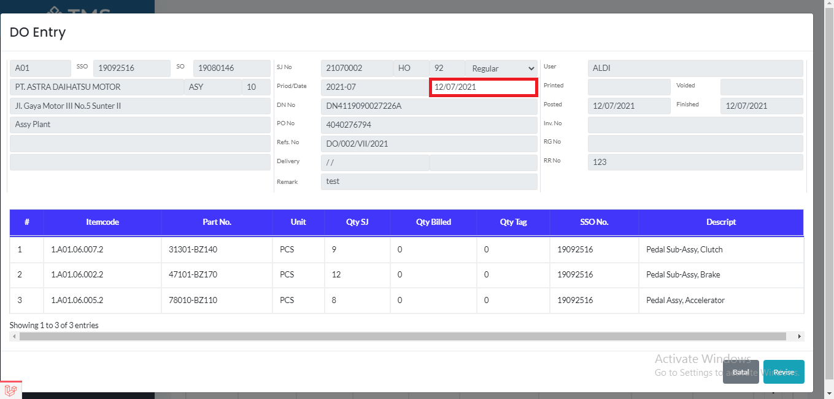
TMS Web Display – Delivery Order Entry Module
Revise DO
User dapat melakukan proses revise pada DO yang sudah finished, dengan cara klik revise kemudian ubah pada textbox tanggal.

Slide 18
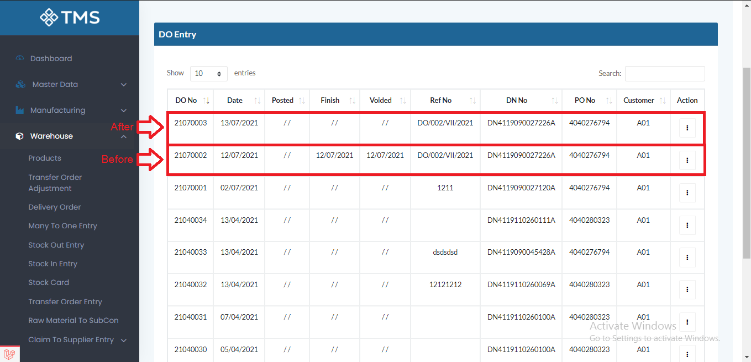
TMS Web Display – Delivery Order Entry Module
Revise DO
Berikut ini data before dan after pada proses revise sebelumnya.
Data sebelumnya akan di anggap voided by sistem (Bisa dilihat pada log).

Slide 19
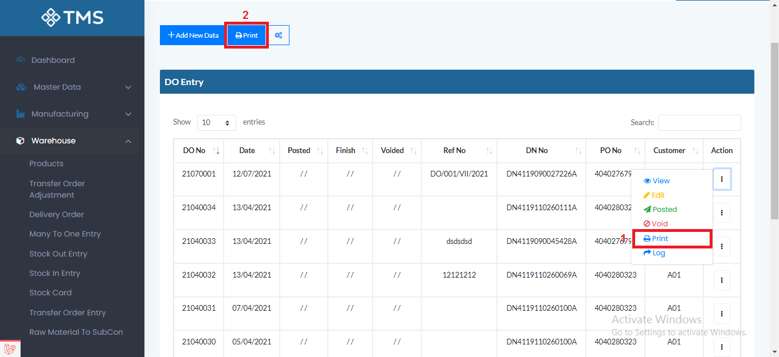
TMS Web Display – Delivery Order Entry Module
Print / Report
Report single data
Multiple Report

Slide 20
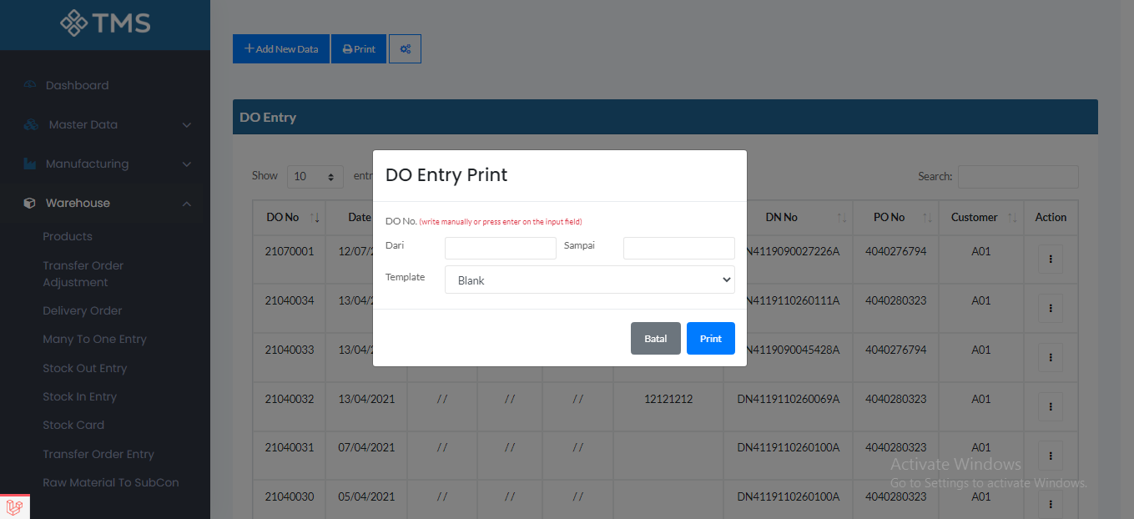
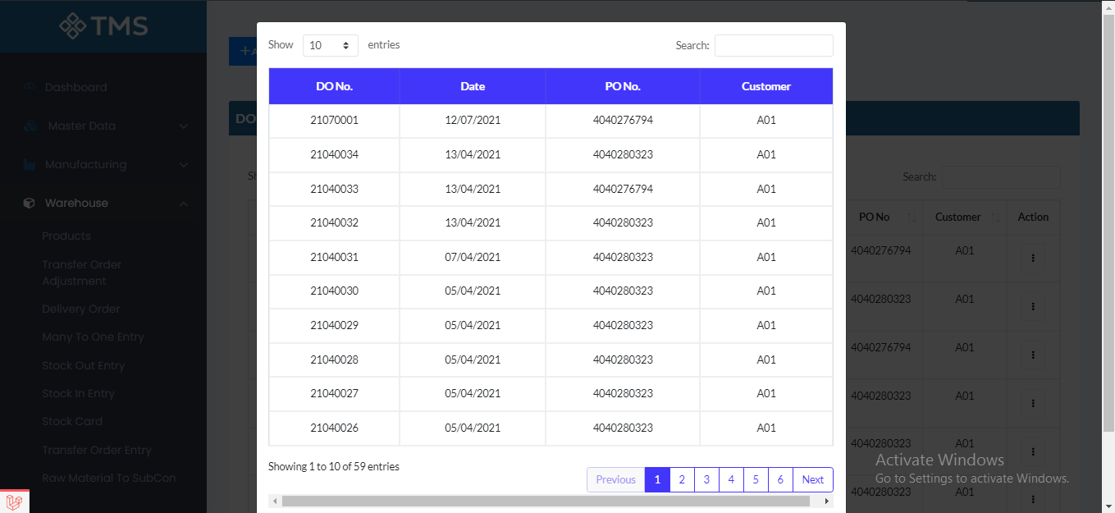
TMS Web Display – Delivery Order Entry Module
Multiple report
User dapat melakukan multiple report dengan cara mengisi manual atau bisa dengan menekan “ENTER” pada input “dari” kemudian pilih data pada tabel
Dilanjutkan dengan input “sampai”
Kemudian user juga dapat memilih template, ada 2 template yaitu blank dan grid

Slide 21
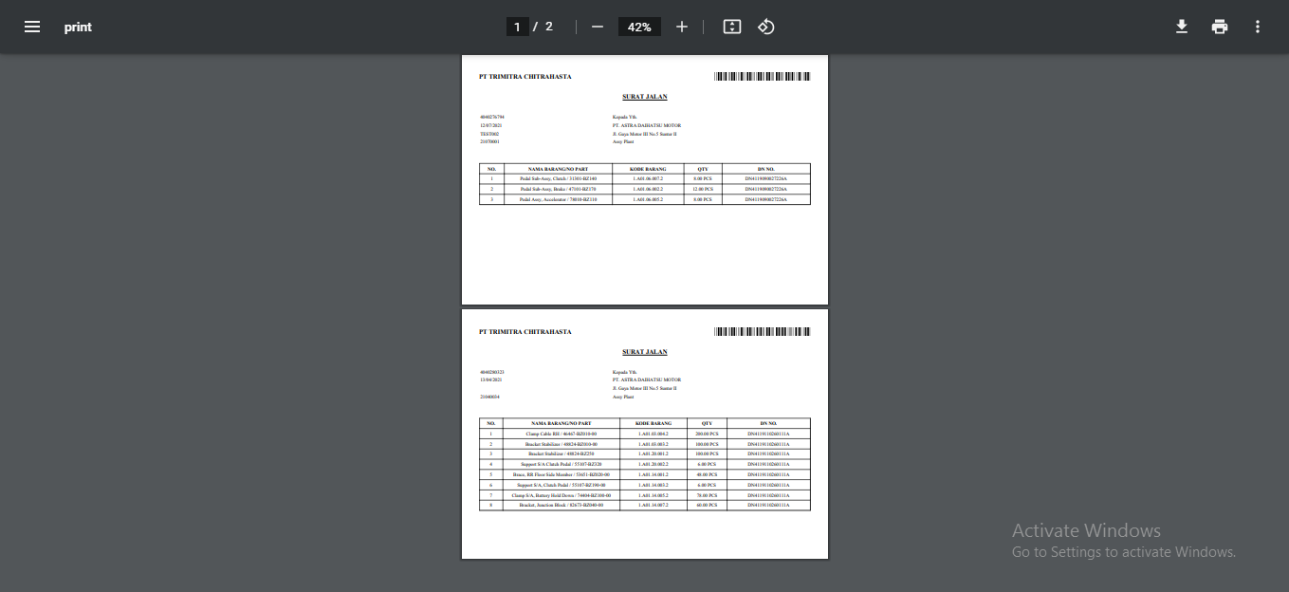
TMS Web Display – Delivery Order Entry Module
Print / Report

Slide 22
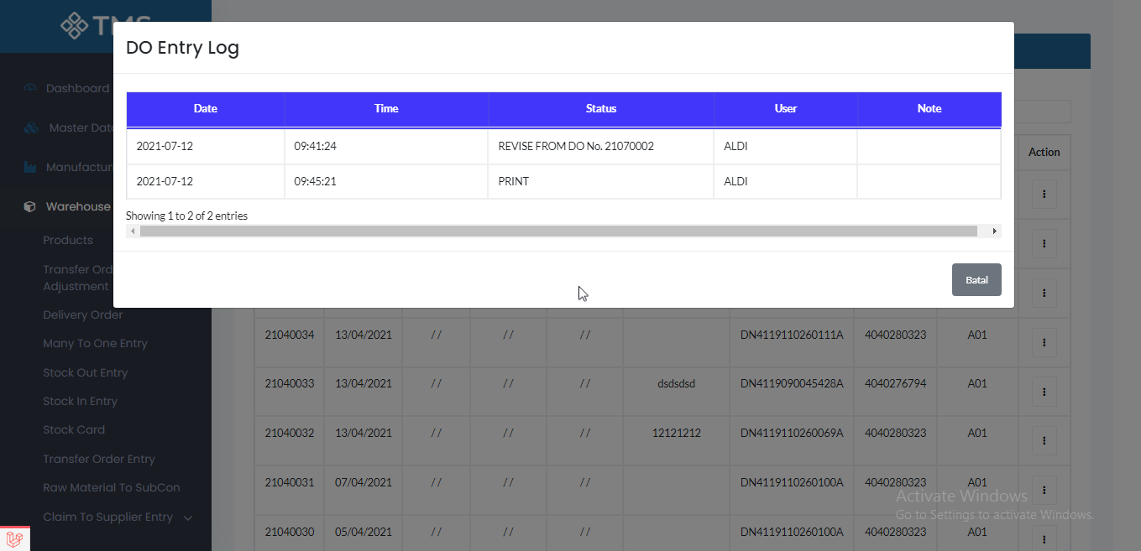
TMS Web Display – Delivery Order Entry Module
Tabel Log DO

Slide 23
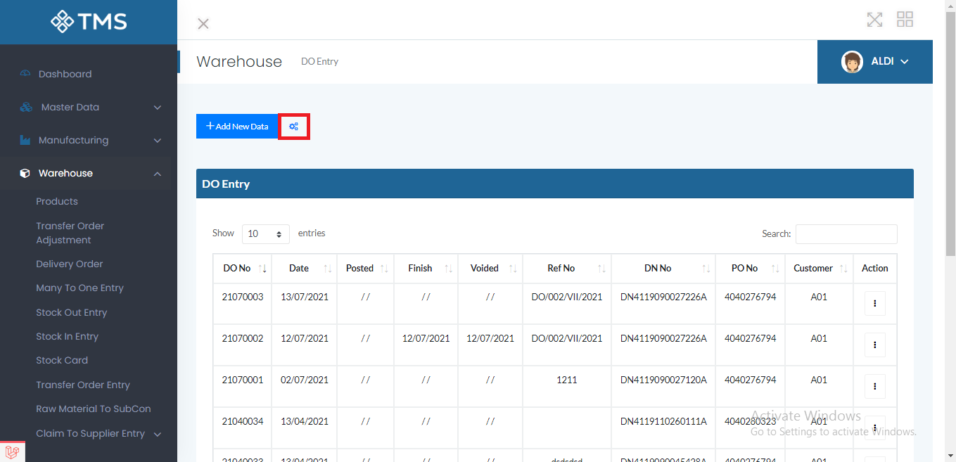
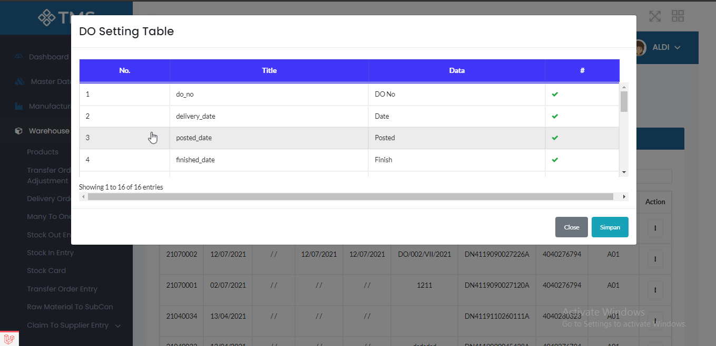
TMS Web Display – Delivery Order Entry Module
Extra fitur (Setting Table)
User dapat melakukan costumisasi kolom pada tabel index dengan cara klik pada tombol setting.
User dapa memberik ceklis/unceklis pada tabel DO Setting.
Setelah dirasa sesuai lalu klik simpan.

Slide 24
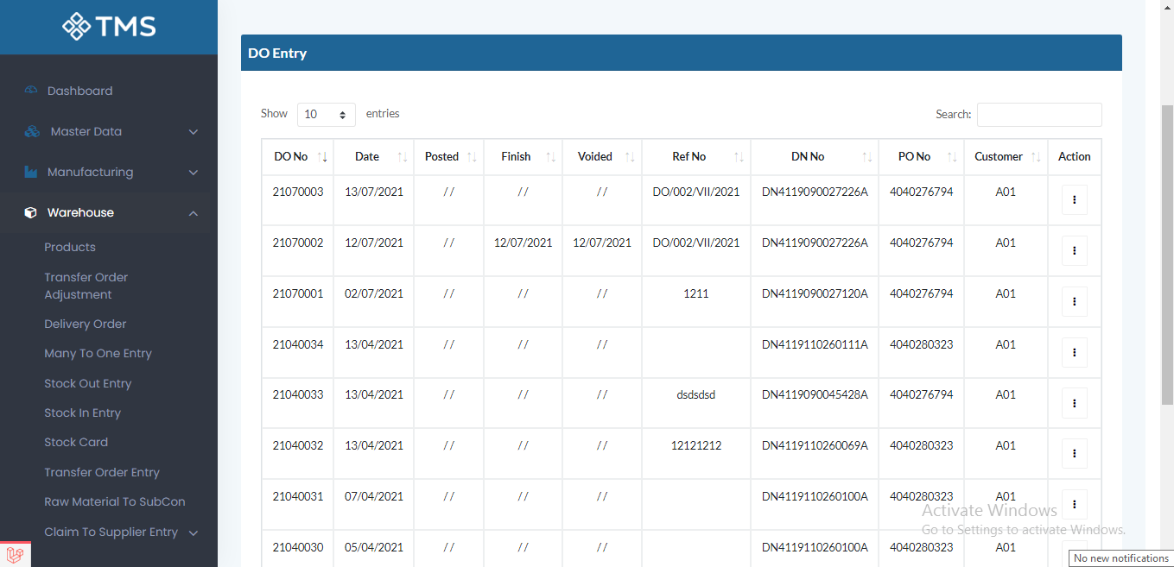
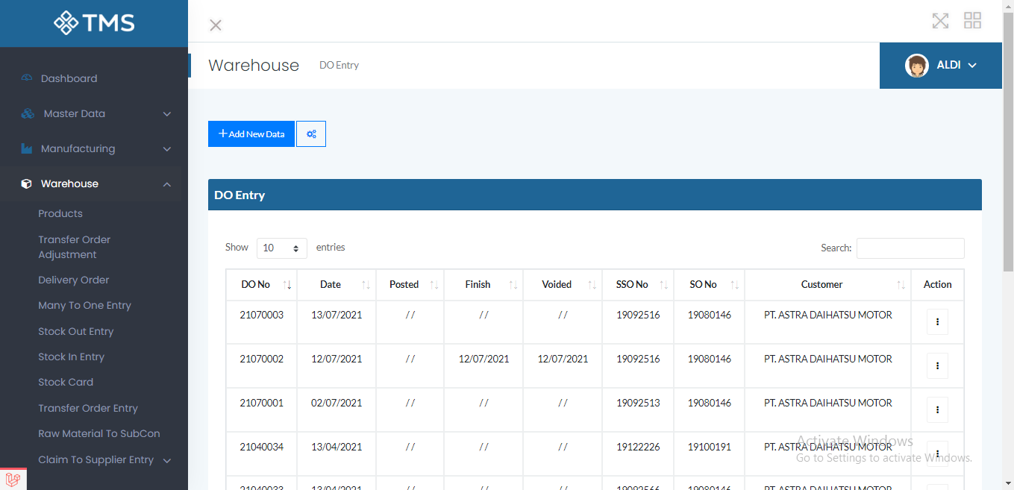
TMS Web Display – Delivery Order Entry Module
Extra fitur (Setting Table)
Berikut ini before dan after tabel index yang sudah di kustomisasi oleh user

